Slide 1
개인 프로젝트 발표
시장 시세
Java 프로젝트 모의주식
종목 상세
KIS Open API 기반 모의주식투자 웹앱
검색/즐겨찾기
매수/매도
포트폴리오
KIS Open API · MySQL · Java HttpServer
실제 시세를 보고
모의 매매를 연습하는
Java 웹앱

Slide 2
02
제안 단계 vs 최종 구현
구분
제안 단계
최종 구현
주제
Java 미니프로젝트 기능 구현
KIS API 기반 모의주식투자 웹앱
가격 데이터
내부 샘플/모의 가격
한국투자증권 KIS 현재가와 거래량
저장
메모리 중심 구상
MySQL 우선 + TSV fallback
화면
기본 목록과 입력 화면
종목 상세, 그래프, 포트폴리오
매매 흐름
드롭다운 선택 후 주문
종목 클릭 후 상세 확인과 매매
처음에는 기능 구현 중심이었지만, 최종본은 실제 시세와 저장 구조를 갖춘 모의투자 흐름으로 바뀌었다.

Slide 3
03
전체 시스템 구조
웹 UI
MiniHandler
MiniProject
MySqlDatabase
LocalFileDatabase
KisQuotePoller
KisQuoteClient
KIS Open API
BrokerFeedClient
MockBrokerServer
가격 Tick
브라우저는 /api/state를 주기적으로 호출하고, 서버는 백그라운드 Thread에서 시세와 포트폴리오 상태를 갱신한다.

Slide 4
04
패키지 구조 다이어그램
app
controller
service
MiniProjectApp
서버 시작, 포트 설정
MiniHandler
HTTP 라우팅
MiniProject
매매, 포트폴리오, 시세 상태
repository
external
view
MySqlDatabase
LocalFileDatabase
계좌·보유·거래 저장
KisQuoteClient / Poller
KIS 현재가·거래량
MiniDashboardPage
HTML/CSS/JS 생성
domain
util
Member / Stock / Share
TradeLog
Json
응답 생성·body 파싱
요청 흐름: Browser → controller → service → repository/external → JSON 응답 → view 갱신

Slide 5
05
클래스/라이브러리 구조 상세 / Class Detail
계층
주요 클래스
Java 기능
역할
실행/서버
MiniProjectApp, MiniHandler
HttpServer, HttpExchange
웹 서버 시작과 API 라우팅
서비스
MiniProject
ConcurrentHashMap, ArrayList
매수/매도, 포트폴리오, 시세 상태
저장소
MySqlDatabase, LocalFileDatabase
JDBC, Files, Path
MySQL 우선 + TSV fallback
외부 API
KisQuoteClient, KisQuotePoller
HttpClient, Thread
KIS 현재가와 거래량 순위 갱신
화면
MiniDashboardPage
String template, JavaScript
검색, 즐겨찾기, 그래프, 주문 UI
클래스가 많아 보이지만 발표에서는 계층별 책임을 중심으로 설명한다.

Slide 6
06
주요 코드 흐름 / Code Flow
MiniProject.buyStock
KisQuoteClient
MiniProject.loadDatabase
int total = stock.price * quantity;
if (member.balance < total) return error;
member.balance -= total;
member.shares.compute(stockName, (key, share) ->
share == null ? new Share(stockName, quantity, stock.price)
: share.buy(quantity, total));
logs.add(new TradeLog(member.uid, stockName, quantity, total, "BUY"));
saveDatabase();
GET /uapi/domestic-stock/v1/quotations/inquire-price
tr_id: FHKST01010100
price = output.stck_prpr
change = output.prdy_vrss
volume = output.acml_vol
try {
database = MySqlDatabase.fromEnv();
snapshot = database.load(marketStocks);
} catch (Exception ex) {
database = LocalFileDatabase.defaultPath();
snapshot = database.load(marketStocks);
}
주문
시세
저장
현재가×수량 계산 후 잔액과 보유 수량 검증
거래량 순위는 선별용, 표시 가격은 현재가 API 값
MySQL 실패 시 LocalFileDatabase가 TSV로 보존

Slide 7
07
데이터 흐름
단계
내용
입력
종목 선택, 즐겨찾기, 매수/매도 수량
외부 입력
KIS 현재가/등락률/거래량
처리
잔액 확인, 보유 수량 확인, 매매 체결, 손익 계산
저장
members(uid, name, balance) / shares / trade_logs
주요 컬럼
purchase_price, trade_type, traded_at
출력
시장 시세, 종목 상세, 그래프, 포트폴리오, 거래 기록

Slide 8
08
DB 저장 구조
테이블
주요 컬럼
저장되는 내용
members
uid, name, balance
단일 모의 계좌와 현재 현금 잔액
shares
member_uid, stock_name, quantity, purchase_price
보유 종목, 수량, 총 매입금액
trade_logs
id, member_uid, stock_name, quantity, price, trade_type, traded_at
매수/매도 거래 기록과 거래 시각
1. 매수 요청
2. 잔액 확인
3. 보유 갱신
4. 거래 저장
5. 화면 갱신
브라우저가 /api/stock/buy 호출
MiniProject가 가격×수량 계산
shares 수량과 매입금액 반영
trade_logs에 거래 내역 추가
/api/state로 평가금액과 손익 표시
평균단가는 DB에 따로 저장하지 않고 purchase_price / quantity로 계산한다. MySQL 실패 시 같은 데이터를 data/local-database.tsv에 저장한다.

Slide 9
09
사용자 시나리오와 Use Case
1. 웹사이트 접속
2. 거래량 인기 종목 확인
3. 검색/즐겨찾기
4. 종목 클릭
5. 그래프 확인
6. 매수
7. 보유 탭에서 매도
8. 손익 확인
사용자 흐름이 목록에서 아무 종목이나 고르는 방식이 아니라, 실제 투자 앱처럼 종목을 먼저 보고 판단하는 흐름이 되도록 바꿨다.

Slide 10
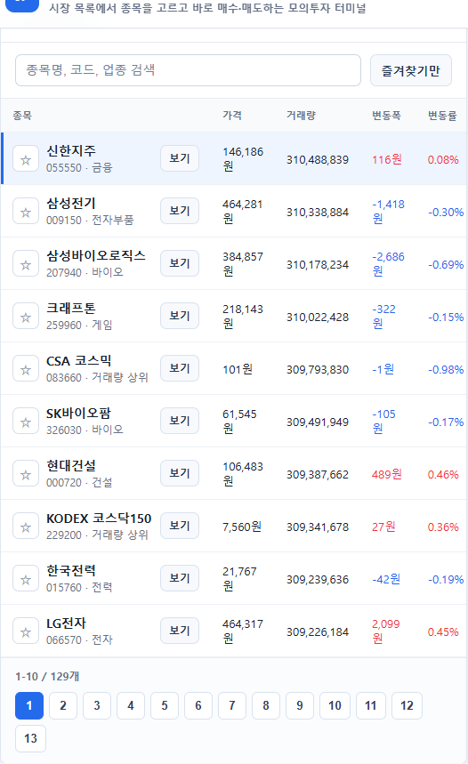
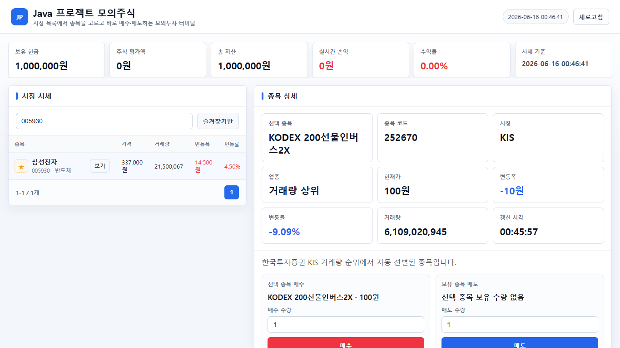
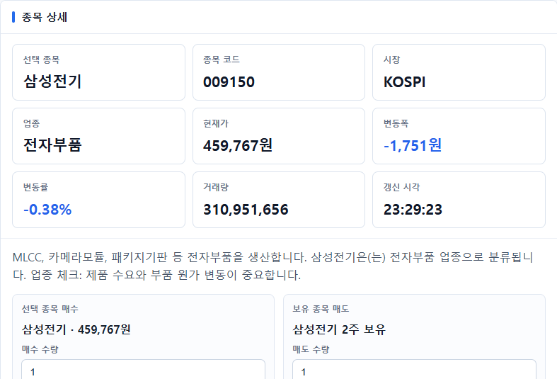
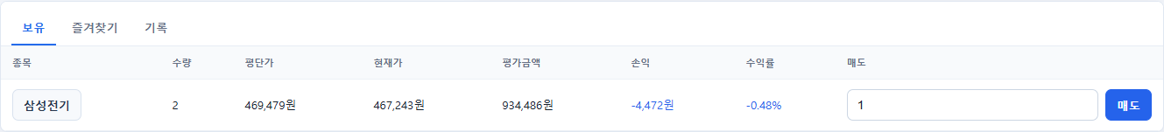
10
실행 화면과 UI 캡처
시장 시세
검색 / 즐겨찾기
거래량 상위 종목을 10개 단위 페이지로 확인
종목코드 검색과 별표 기반 관심종목 등록
종목 상세 / 주문
포트폴리오
현재가, 등락률, 그래프 확인 후 매수
보유 종목, 평가금액, 손익률, 매도 흐름
말로 설명하던 UI 흐름을 실제 화면 캡처로 보여주면 사용자가 어떤 순서로 투자 연습을 하는지 바로 이해할 수 있다.

Slide 11
11
한 달간 시행착오
실제 시세 연동
전체 종목 처리 범위
UI 흐름 개선
KIS REST 호출 실패 뒤 내장 모의 시세가 가격을 덮는 문제를 찾아 KIS 출처 종목은 모의 Tick이 덮지 못하게 수정
약 2700개 전체 종목을 계속 갱신하는 대신 거래량 상위 종목 중심으로 현실적인 범위를 선택
드롭다운 주문 방식 대신 종목 클릭 → 상세 확인 → 매수, 보유 종목 → 매도 흐름으로 변경
뉴스 기능 제거
DB 저장 전환
기사 품질 편차와 API 키 관리 부담 때문에 모의투자 목적에 맞지 않는 기능은 최종 제외
서버를 껐다 켜면 기록이 사라지는 문제를 MySQL 우선 저장과 TSV fallback 구조로 보완

Slide 12
12
실제 시세 연동 여부 확인
/api/state 응답에서 확인하는 값
상황
동작
발표 때 설명
"broker": {
"source": "한국투자증권 KIS REST API",
"protocol": "KIS REST API"
}
"quoteSource": "한국투자증권 KIS"
KIS 환경변수 있음
KIS REST API 현재가 사용
표시 가격은 현재가 API의 stck_prpr 값
KIS 환경변수 없음
내장 모의 증권사 소켓 사용
API 키 없이도 화면 시연은 가능
KIS 호출 일부 실패
REST 폴링 유지
KIS 출처 종목은 모의 Tick이 덮지 못함
검증 결과
가격 질문 대응
혼란 방지
현재 실행 상태: source=KIS REST API
KIS 출처 99개, 내장 모의 시세 0개
삼성전자 337,000원은 프로젝트가 만든 값이 아니라 KIS 응답 stck_prpr 원문값
브로커 source와 종목별 quoteSource를 함께 보면 실제/모의 모드 구분 가능

Slide 13
13
환경 변수 설정과 실행 방법
구분
환경변수
역할
KIS REST
KIS_APP_KEY / KIS_APP_SECRET / KIS_BASE_URL
한국투자증권 현재가·거래량 조회
갱신 범위
KIS_MARKET_LIMIT / KIS_POLL_LIMIT
거래량 순위 조회와 현재가 폴링 대상 수 조절
MySQL
MYSQL_URL / MYSQL_USER / MYSQL_PASSWORD
모의 계좌, 보유 종목, 거래 기록 저장
WebSocket
KIS_USE_WEBSOCKET / KIS_WS_URL
실시간 체결 구독 시도 후 실패 시 REST 전환
PowerShell 실행 예시
현재 최종본 기준
$env:KIS_APP_KEY="발급받은_APP_KEY"
$env:KIS_APP_SECRET="발급받은_APP_SECRET"
$env:MYSQL_URL="jdbc:mysql://localhost:3306/mock_stock"
$env:MYSQL_USER="root"
# MYSQL_PASSWORD는 계정에 비밀번호가 있을 때만 설정
java -cp "out;lib/*" app.MiniProjectApp 8080
MySQL을 먼저 시도하고, 환경변수 누락 또는 연결 실패 시 data/local-database.tsv로 전환한다.
KIS 키가 없을 때
시세는 내장 모의 증권사 소켓으로 전환된다. 저장은 MySQL 우선 + TSV fallback 구조다.

Slide 14
14
테스트 / 검증 결과 요약
검증 항목
결과
의미
Java 컴파일
javac -encoding UTF-8 통과
패키지 분리 후에도 전체 소스 컴파일 가능
/api/state 응답
HTTP 200
웹앱 상태 JSON 정상 제공
시세 출처
KIS 99개 / 내장 모의 0개
현재 실행 화면은 KIS REST API 기준
가격 파싱
거래량 순위 가격 미사용
표시 가격은 inquire-price의 stck_prpr 사용
시연 영상
약 35초
검색, 즐겨찾기, 매수, 보유, 매도 흐름 포함
검증 기준은 화면만 보는 것이 아니라 API 응답, quoteSource, 컴파일 결과를 함께 확인했다.
KIS 호출 제한이나 WebSocket 실환경 구독은 향후 별도 테스트 항목으로 남긴다.

Slide 15
15
향후 개선 로드맵
개선 항목
구체 계획
예상 효과
WebSocket 실계정 검증
KIS 테스트베드에서 구독 성공, 실패 코드, 메시지 필드 순서 확인
REST 폴링보다 자연스러운 체결가 갱신
서비스 계층 세분화
MiniProject를 TradingService, PortfolioService, MarketService로 분리
발표 후 유지보수와 기능 추가가 쉬워짐
테스트 코드 보강
매수/매도, DB 저장, API 파싱 단위 테스트 작성
수정 후 회귀 오류를 빠르게 확인
업종 위험 표시
StockCategories 값을 UI 배지로 표시
종목 선택 때 투자 판단 정보 보강
개인화 관심종목
즐겨찾기와 거래 기록 기반 추천 기준 설계
단순 목록보다 사용자 중심 화면으로 확장
로드맵은 기능을 더 넣겠다는 말보다, 현재 한계와 다음 검증 순서를 구체적으로 보여주는 용도다.

Slide 16
16
시연 영상 구성
구간
보여줄 화면
말할 내용
0~8초
웹사이트 접속과 시장 시세
상단 자산 요약과 거래량 상위 종목 확인
8~16초
종목코드 검색
검색창에 005930을 입력해 삼성전자 조회
16~25초
상세 화면과 주문
현재가, 그래프, 즐겨찾기, 1주 매수
25~35초
보유/기록/매도
보유 탭 확인, 기록 탭 이동, 매도 후 시장 페이지 확인
첨부 영상 파일
deliverables/mock-stock-website-demo.webm

